Slide 1


PESQUISA DE SATISFAÇÃO
POWER BI – SANTANA - SP 2º SEMESTRE 2025

Slide 2
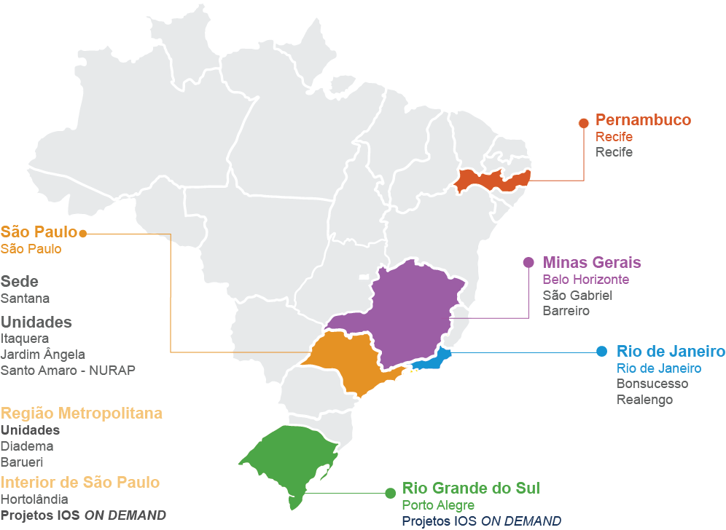

Atuação
Somos responsáveis por contratar a equipe e montar a infraestrutura para as aulas nas Unidades próprias.
O atendimento em nossas Unidades é feito por meio de parcerias com outras Organizações Sociais, empresas privadas, escolas e universidades que cedem espaço físico de salas e laboratórios de informática.

Slide 3
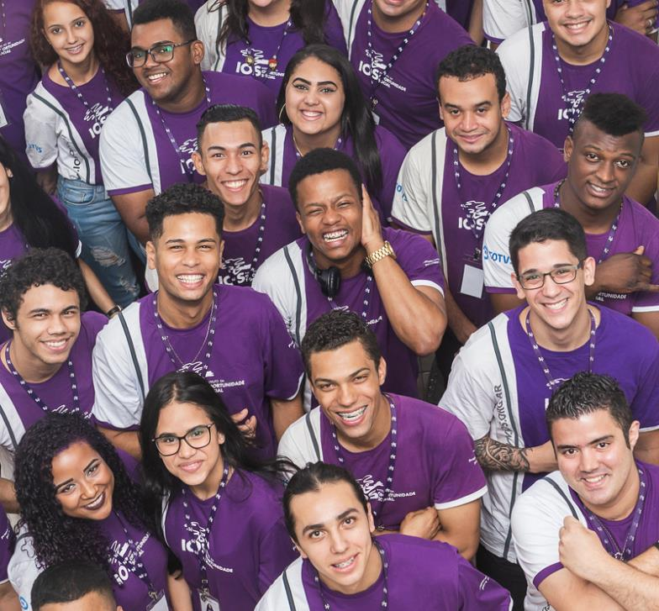

No que acreditamos
Acreditamos no protagonismo juvenil e na inclusão social do jovem por meio da educação e do trabalho, elementos fundamentais para o desenvolvimento de uma nação.
Trabalhamos para que as oportunidades de formação profissional e vagas de emprego sejam oferecidas de maneira igualitária.
Pessoas com acesso a oportunidades educacionais e profissionais têm suas vidas transformadas e replicam essas mudanças em suas famílias e comunidades.

Slide 4


Como você conheceu o IOS?

Slide 5

Instrutor(a) de T.I.

Slide 6

Monitor(a) de T.I.

Slide 7
Professor(a) de Extensão

Slide 8
Professor(a) de Extensão

Slide 9
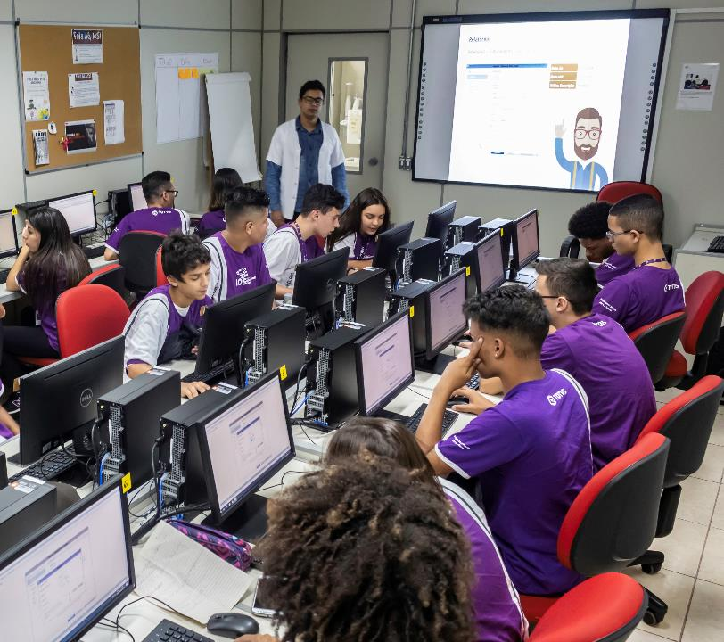
Material Didático e Plataforma Online

Slide 10
PROGRAMA DE VOLUNTARIADO
Palestras e Eventos
Esta sessão tem como objetivo demonstrar os dados coletados que representam a experiência dos alunos e alunas da unidade com as ações de contrapartidas relacionadas, como: IBM através das palestras aplicadas aos sábados e TOTVS com workshops de temas pré-definidos com interação presencial e/ou remota.

Slide 11
Programa de Voluntariado:

Slide 12
Programa de Voluntariado:

Slide 13

Avaliação Da Equipe Psicossocial

Slide 14

Curso EAD e Semipresencial

Slide 15
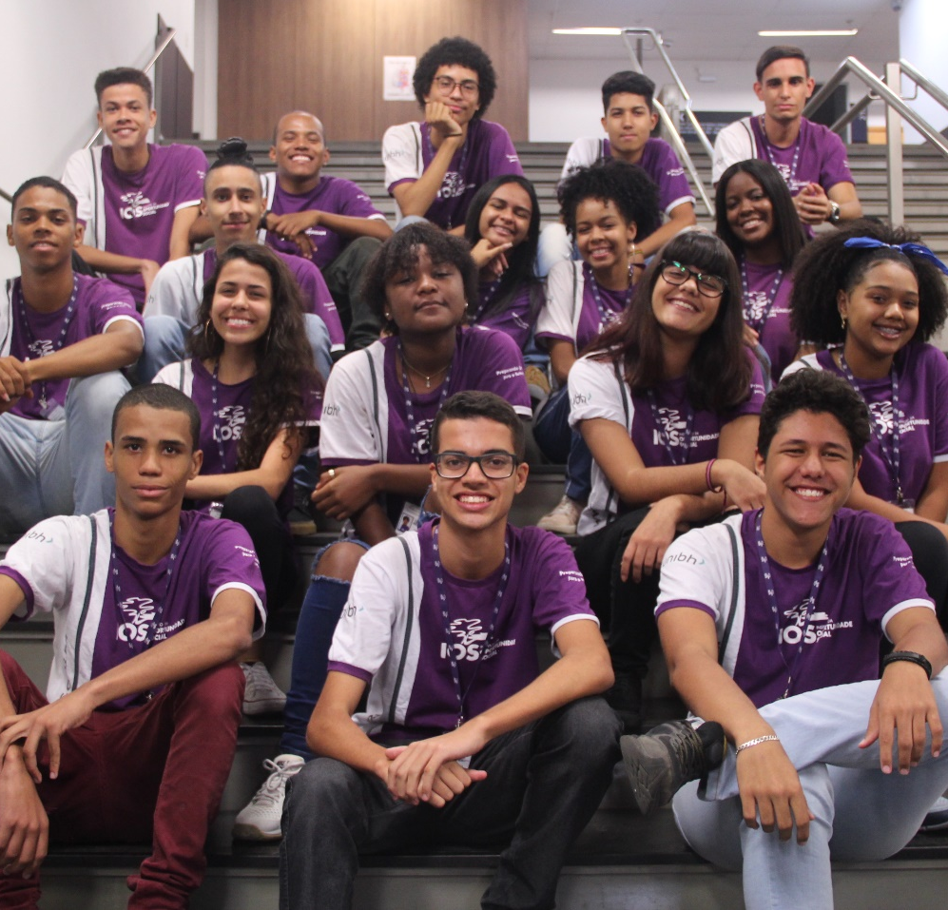
Considerações dos Alunos
Pontos positivos
“A comunicação dos instrutores e também a forma que eles ensinam, porque eles buscam ao máximo garantir que todos aprendam.”
“Considero que os pontos positivos são que o curso aborda bastantes conceitos e habilidades essenciais para o mercado de trabalho.”
“Compreensão dos professores com as dificuldades de cada aluno e a preocupação que todos consigam acompanhar o curso.”
“Boa estrutura e apoio ao jovem para ingresso no mercado de trabalho.”
“O curso é ótimo, e teve até um nivelamento no começo do curso para descobrir o nível de todos. Isso mostra o quanto se importam.”

Slide 16
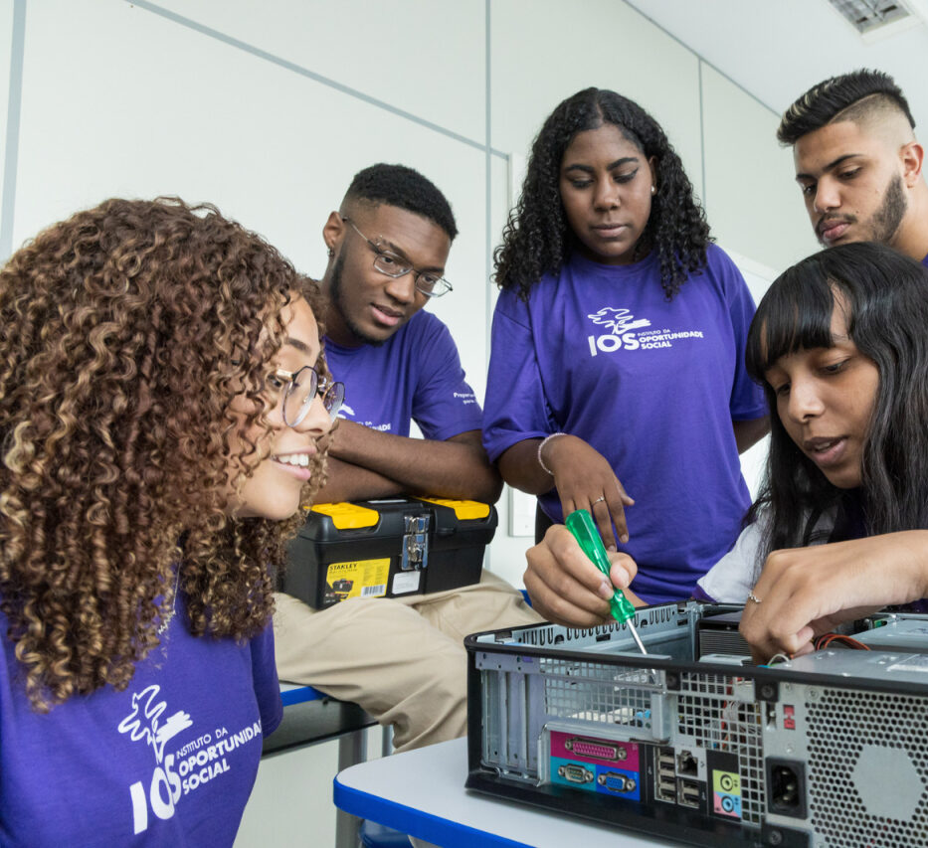
Considerações dos Alunos
Pontos a melhorar
“O tempo, durante os sábados, achei poucos os dias inclusive por ter feriados nos sábados. Poderia melhorar se desse para repor as aulas perdidas.”
“Levando em consideração que o curso era de Power BI, o foco das aulas acabou sendo muito direcionado para disciplinas de português, matemática e Excel. Seria interessante aumentar a carga horária dedicada ao Power BI.”
“A única palestra que tivemos foi para suprir a ausência do pessoal da semana. Foi legal, mas triste saber que não fomos convidados.”
“Em minha perspectiva, é necessário ter mais professores, em mais turnos, pois muitos trabalham ou cuidam da casa durante o dia e poderiam vir à noite.”
“O atendimento do Time Psicossocial: entendo que podem haver demandas, mas um retorno sobre espaço para os atendimentos seria importante.”

Slide 17
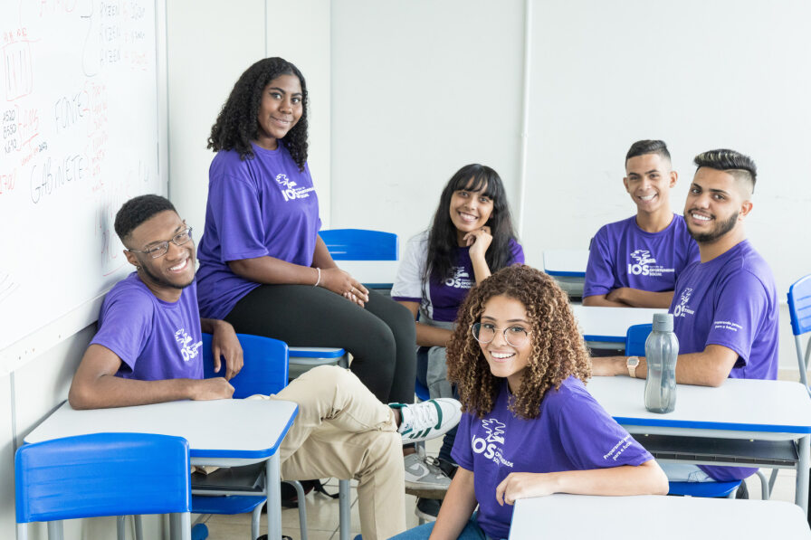

#VamosJuntos!
Dúvidas!
E-mail: educacional@ios.org.br
Central de Atendimento IOS: 11 97343-9010

